Slide 1

Akuntansi dan bagan akun
Performance management and leadership rumah sakit nusa tenggara timur
TIM Pmpk FK UGM

Slide 2
TUJUAN PEMBELAJARAN
Peserta mampu menjelaskan tentang Pengertian Akuntansi
Peserta mampu menjelaskan tentang siklus transaksi di rumah Sakit
Peserta mampu menjelaskan berbagai peraturan yang melandasi Pelaporan Keuangan Rumah Sakit
Peserta mampu menjelaskan tentang Jenis-jenis Laporan Keuangan
Peserta mampu menjelaskan tentang pengertian Bagan Akun (Chart of Account) dan tujuannya

Slide 3
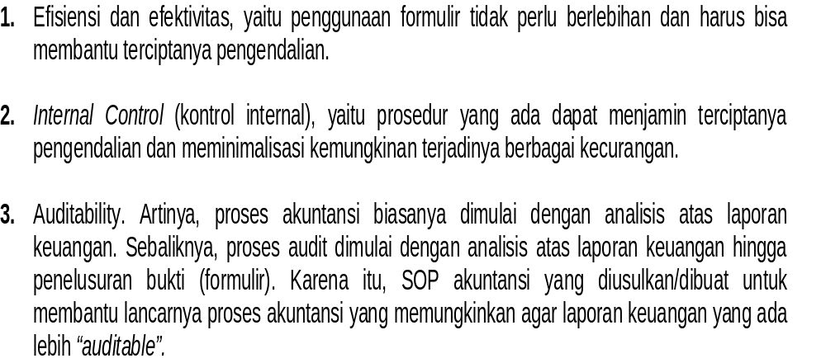
Prinsip Penyusunan SIA RS

Slide 4
akuntansi
PENGIDENTIFIKASIAN
AKUNTANSI
PENCATATAN
PELAPORAN

Slide 5
HAL-HAL YG MELANDASI PROSES AKUNTANSI
Etika pelaporan keuangan
Standar Akuntansi
Asumsi

Slide 6
Laporan keuangan yang harus disajikan oleh rumah sakit
Laporan Posisi Keuangan (Neraca)
Laporan operasi/Laporan Aktivitas
Laporan Arus Kas
Catatan Atas Laporan Keuangan

Slide 7
Landasan pelaporan keuangan rumah sakit
Undang-undang nomor 36 Tahun 2009 tentang Kesehatan;
Undang-undang nomor 1 tahun 2004 tentang Perbendaharaan Negara;
Peraturan Pemerintah nomor 23 tahun 2005 tentang Badan Layanan Umum;
Peraturan Pemerintah nomor 24 tahun 2005 tentang Standar Akuntansi Pemerintahan;
Peraturan Pemerintah nomor 71 tahun 2010 tentang Standar Akuntansi Pemerintahan
Peraturan Pemerintah Nomor 58 tahun 2005 tentang Pengelolaan Keuangan Daerah;
Peraturan Pemerintah nomor 8 tahun 2006 tentang Pelaporan Keuangan dan Kinerja Instansi Pemerintah;
Peraturan Menteri Keuangan nomor 76/PMK/05/2008 tentang Pedoman Akuntansi dan
Pelaporan Keuangan Badan layanan Umum
Keputusan Menteri Kesehatan nomor 1981/MENKES/SK/XII/2010 tentang Pedoman Akuntansi BLU- Rumah Sakit;
Peraturan Menteri Dalam Negeri No. 61 tahun 2007 tentang Pedoman Teknis Pengelolaan Keuangan Badan Layanan Umum Daerah;
SAK ETAP
Peraturan perundang-undangan yang relevan dengan laporan keuangan;

Slide 8
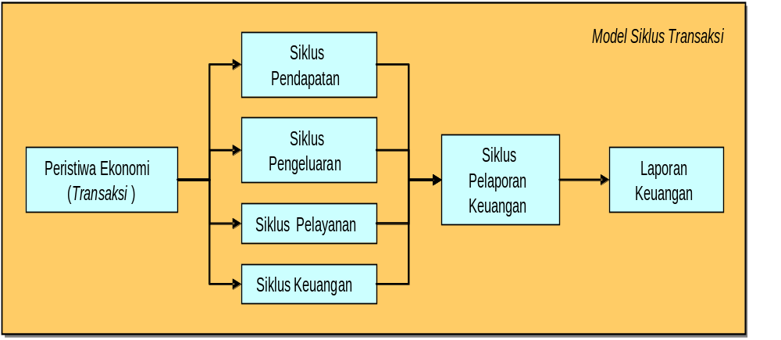
Siklus Transaksi Rumah Sakit

Slide 9
Siklus transaksi di Rumah Sakit
      Siklus pendapatan terkait dengan pemberian jasa pelayanan rumah sakit kepada pasien atau pihak lain dan penerimaan pembayaran pasien atau tagihan dari pihak lain.
      Siklus pengeluaran terkait dengan pengadaan barang dan/atau jasa dari pihak lain dan pelunasan utang dan kewajibannya.
      Siklus produksi/pelayanan terkait dengan transformasi sumber daya rumah sakit menjadi jasa pelayanan rumah sakit.
      Siklus keuangan terkait dengan perolehan dan pengelolaan capital fund (dana modal), seperti modal kerja (sumber dana kas atau dana likuid lainnya) dan sumber dana jangka panjang
      Siklus pelaporan keuangan tidak terkait dengan siklus operasi (operating cycle) sebagaimana empat siklus pertama di atas. Siklus ini memperoleh data operasi dan akuntansi dari siklus yang lain dan memprosesnya menjadi laporan keuangan sesuai dengan prinsip akuntansi berterima umum.

Slide 10
Chart of Account
Proses akuntansi dimulai dengan penyusunan Bagan Akun (Chart of Account/COA)
Chart of Account adalah daftar kode yang digunakan untuk mengklasifikasikan transaksi yang terjadi dalam organisasi
Tujuan pengkodean akun adalah untuk memudahkan pencatatan, pemrosesan informasi dan pelaporan keuangan.
Kode akun harus disusun secara sistematis, sesuai dengan kaidah-kaidah ilmu akuntansi, serta mengacu pada stuktur untuk membangun suatu sistem akuntansi
Setiap kode dalam suatu akun mempunyai makna dan tujuan

Slide 11
CHART OF ACCOUNT (BAGAN AKUN)
Dalam Laporan keuangan untuk pihak eksternal, kode akun menggambarkan posisi akun dalam laporan keuangan. Sedangkan penyusunan kode akun untuk pelaporan keuangan kepada pihak internal, kode akun menggambarkan pertanggungjawaban dan pengendalian.
Penyusunan kode akun disesuaikan dengan kondisi dan kebutuhan organisasi. Digit berikutnya dalam kode akun merupakan kode sub klasifikasi dari akun tersebut

Slide 12
Klasifikasi akun dalam laporan keuangan
ASET
KEWAJIBAN
EKUITAS
PENDAPATAN
BIAYA

Slide 13
Contoh : PENGKODEAN AKUN
Digit pertama menggambarkan unsur dalam laporan keuangan, contoh:
DIGIT PERTAMA | AKUN
1 | Aset
2 | Kewajiban
3 | Ekuitas
4 | Pendapatan
5 | Biaya

Slide 14
PENGKODEAN AKUN
Digit kedua, menggambarkan klasifikasi kelompok pos laporan keuangan sampai dengan sembilan sub klasifikasi, contoh:
DIGIT KEDUA | AKUN
1 | Aset
11 | Aset Lancar
12 | Investasi Jangka Panjang
13 | Aset Tetap
14 | .......

Slide 15
PENGKODEAN AKUN
Digit ketiga dan keempat menggambarkan sub klasifikasi dari pos laporan keuangan sebelumnya sampai dengan 99 digit, contohnya
DIGIT KE 3 & 4 | AKUN
1 | Aset
11 | Aset Lancar
1101 | Kas dan Setara Kas
1102 | Investasi Lancar
1103 | Piutang Pelayanan

Slide 16
PENGKODEAN AKUN
Digit kelima dan keenam menggambarkan klasifikasi dari pos laporan keuangan sebelumnya sampai dengan 99 digit, contohnya:
DIGIT KE 5 & 6 | AKUN
1 | Aset
11 | Aset Lancar
1101 | Kas dan Setara Kas
110101 | Kas
110102 | Kas Kecil

Slide 17
PENGKODEAN AKUN
Digit ketujuh dan kedelapan menggambarkan sub klasifikasi pos laporan keuangan sebelumnya sampai dengan 99 digit berikutnya, contoh:
DIGIT KE 7 & 8 | AKUN
1 | Aset
11 | Aset Lancar
1104 | Persediaan
110401 | Persediaan Barang Farmasi
11040101 | Persediaan Alat Kesehatan
11040102 | Persediaan Obat

